Slide 1
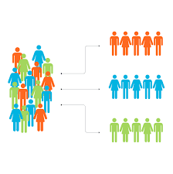
به نام خدای رنگین کمان
Iⅿage Segⅿentation
پروژه ی دهم :
سیگنال و سیستم دکتر بهروزی
متین محمد قاسمی 400101872
زهرا صادقلو 400101453
تابستان 1402

Slide 2
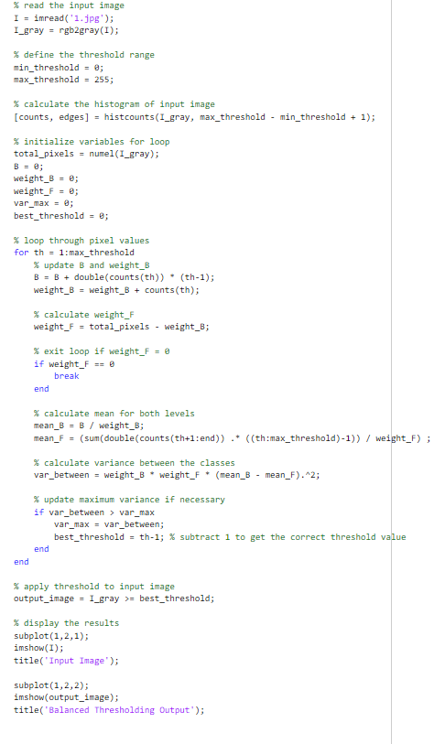
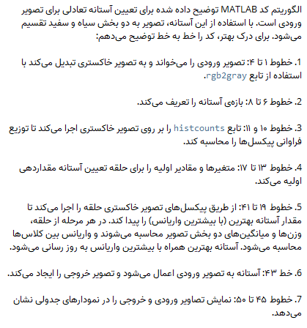
balanced thresholding histogramبخش اول :

Slide 3
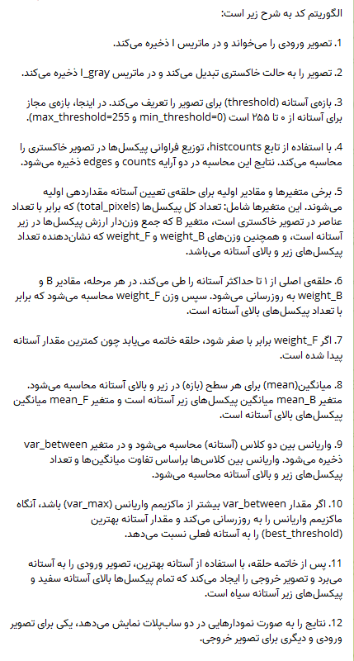
الگوریتم کد:

Slide 4
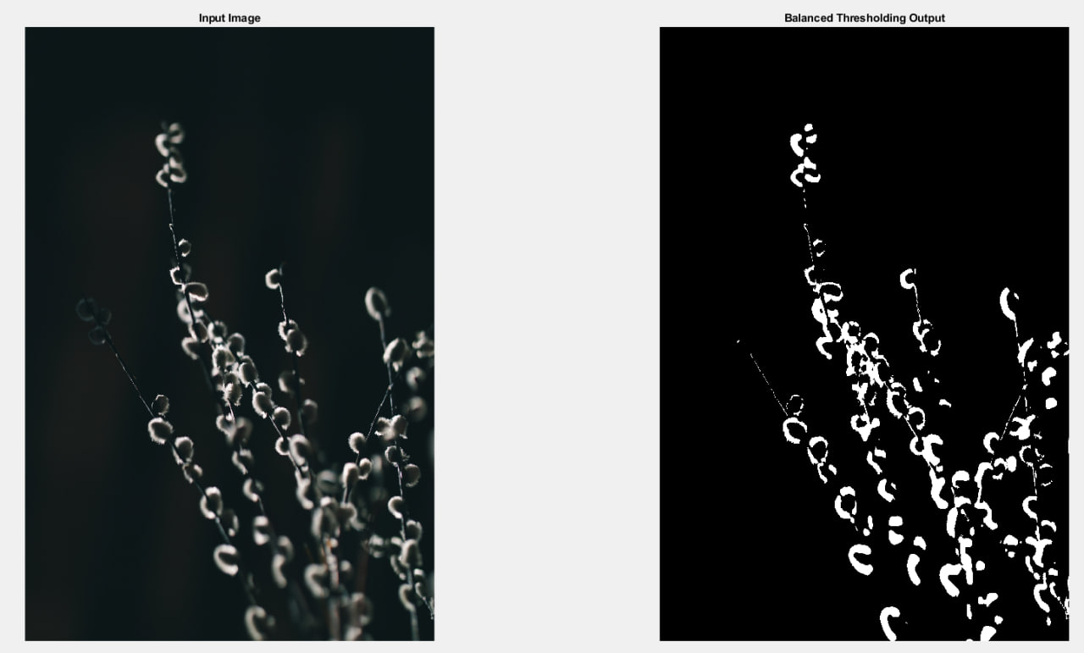
خروجی ها :

Slide 5
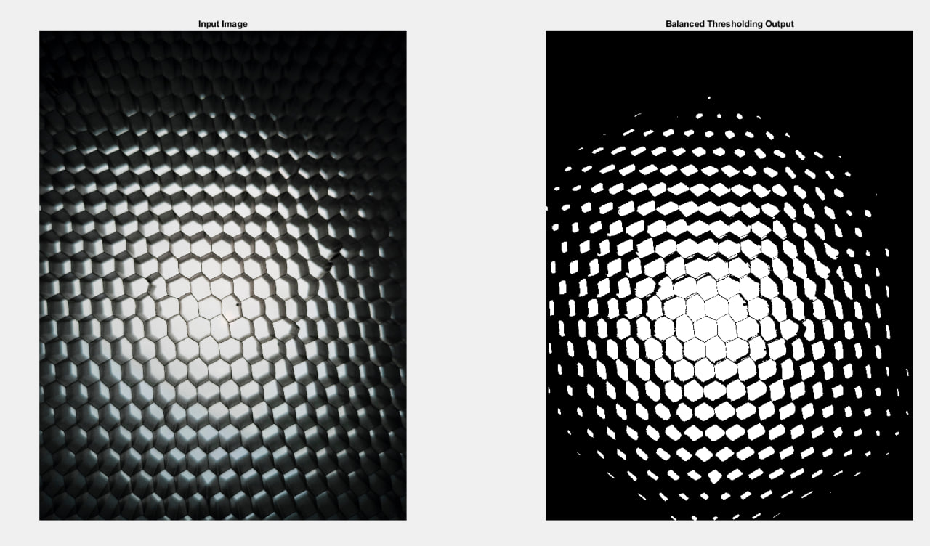

Slide 6
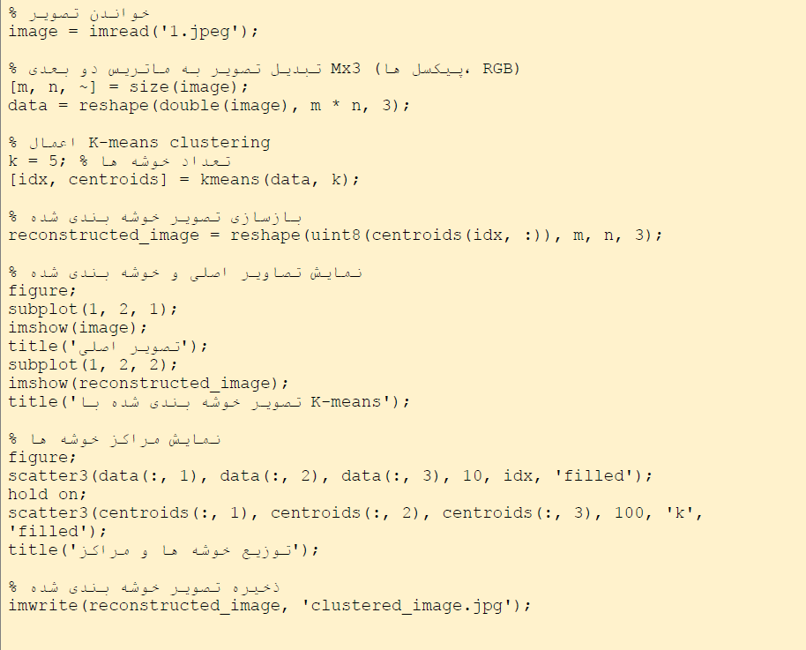
k-meansبخش دوم :

Slide 7
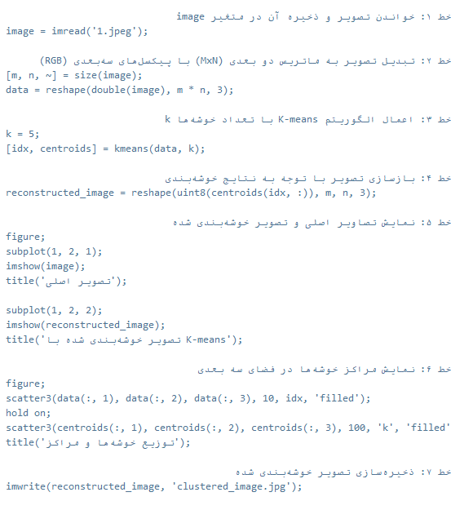
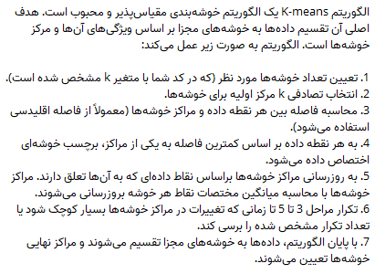

Slide 8
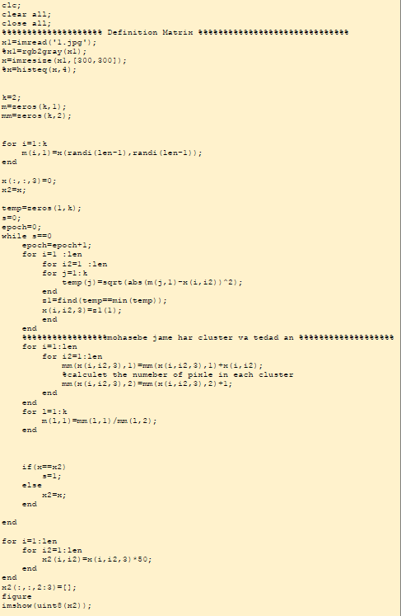
برای پاسخ به ۳ سوال با توجه به استفاده از خود تابع در کد اصلا از کد دیگری نیز کمک میگیریم که در صفحه بعد
قرار دارد. در این کد برا انتخاب نقاط به صورت رندوم عمل کرده ایم و برای فاصله از الگوریتم فاصله گاوسی.

Slide 9

نمایش خروجی ها :
عکس ورودی

Slide 10

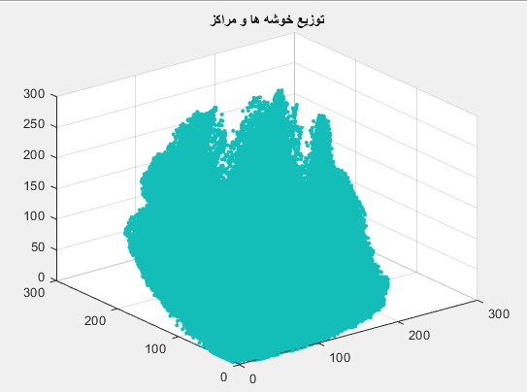
K=1

Slide 11

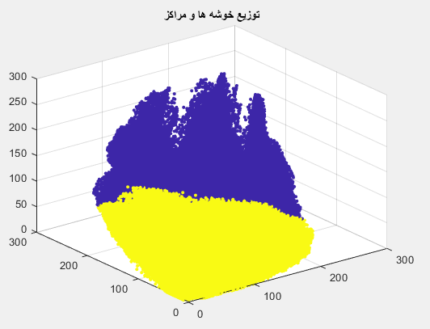
K=2

Slide 12

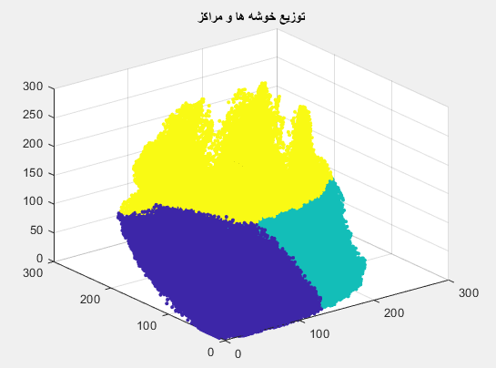
K=3

Slide 13

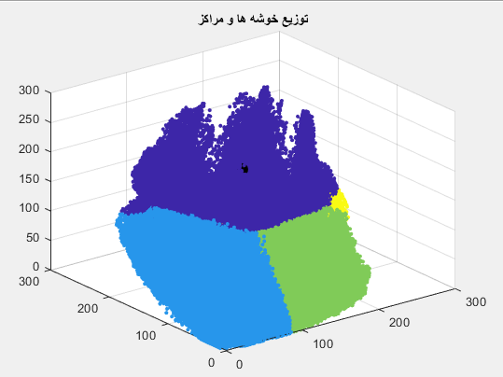
K=4

Slide 14

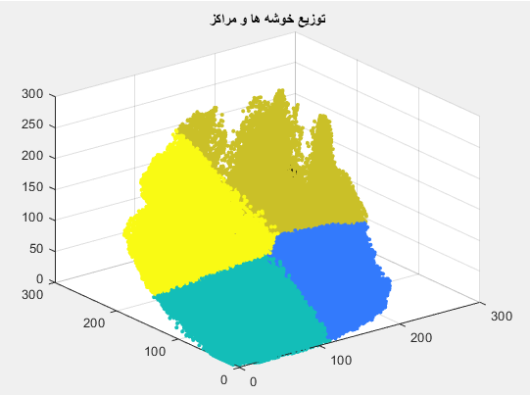
K=5

Slide 15

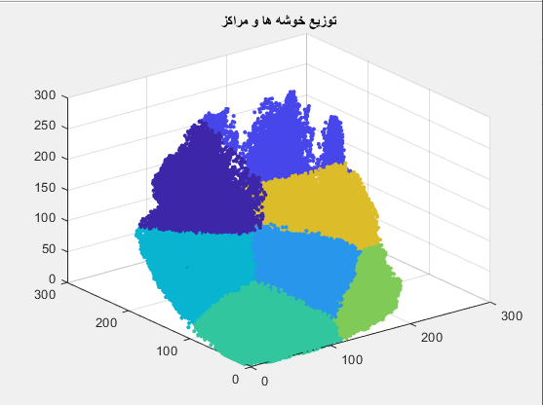
K=10

Slide 16

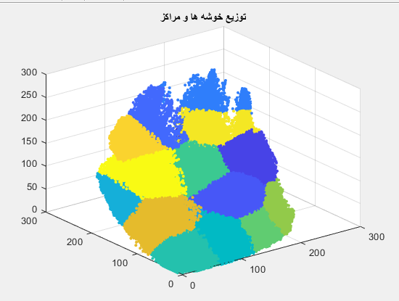
K=20

Slide 17
